Slide 2
Les ingrédients
d’un accompagnement de qualité des RSG
Jour 1: Les bases du réseau
Projet pilote 11 novembre 2020
Notes:
Jour 1

Slide 3
Formatrices
Laurie Guinard-Gélinas Patricia Lefebvre
Fruit exemple Fruit exemple
Notes:
Intentions pédagogiques:
Instaurer un climat de collaboration et un environnement sécurisant pour les participantes
Gérer les attentes des participantes
Courtes présentations:
des formatrices
des participantes : nom, BC, poste
Activité brise-glace : si j’étais un fruit je serais ?
Pourquoi ce choix ?
Quel lien faites-vous avec votre profession ?
Demander et écrire leurs attentes/formation et s’y référer tout au long du déroulement pour faire des liens avec les attentes et la formation.
Présentation des conditions de succès pour la formation (Charte de collaboration) : Ouverture, Écoute, Partage, Innovation
Discussion entourant leur niveau de réceptivité quant aux conditions de succès : autres conditions dont vous avez besoin ?

Slide 4
Objectifs du jour 1
Reconnaitre les impacts de l’historique juridique de la garde en milieu familial sur les pratiques actuelles;
Comprendre les rôles, les responsabilités et la posture de chacun des acteurs;
Se connaître pour mieux accompagner la RSG;
Dans le cadre de leur travail, s’appuyer sur les référentiels reconnus dans le réseau.
Notes:
VIDÉO
Tour d’horizon du contenu des 2 jours de formation: Parler des objectifs du tronc commun en général: où on s’en va et quels sont les effets escomptés
Objectif général: Le personnel des BC aura accès à des assises et à des référentiels communs pour favoriser l’harmonisation de l’ensemble de ses pratiques d’accompagnement des RSG et pour favoriser des pratiques pérennes.
Effets escomptés suite à la formation sur le tronc commun des 2 jours ;
Validation de pratiques
Soulever des réflexions-pistes
Partir avec une envie de continuer à contaminer l’équipe de votre BC
Outiller les participants afin de poursuivre leur amélioration continue
Présentation des objectifs de la formation d’aujourd’hui
Adéquation avec les attentes des participantes
Mentionner:
qu’il y aura des moments théoriques, pratiques et réflexifs car « les professionnels développent leur capacité à ajuster leur pratique dans une démarche de réflexion » (Guillemette, 2017).

Slide 5
Déroulement
Accueil
Tour d’horizon de la formation jour 1 et jour 2
Faits saillants de l’historique juridique du milieu familial
Tour d’horizon du rôle, des responsabilités et de la posture de chacun des acteurs;
Mes pratiques d’accompagnement;
Des référentiels commun, connus et reconnus dans le réseau de la garde en milieu familial ;
Clôture et évaluation de la journée

Slide 6
Historique de la garde en MF
D’où venons-nous ?
Quelles sont les raisons de la venue des BC ?
Pourquoi ce mode de garde ?
Où en sommes-nous aujourd’hui?
Notes:
VIDÉO
Intention pédagogique:
Que le personnel du BC soit sensibilisé aux défis et aux conditions de succès du réseau de la garde en milieu familial
** Patricia
Questions aux participantes
L’animatrice complète ou souligne les points importants à retenir sur l’historique et l’état de situation en milieu familial
Éléments de réponse:
Pourquoi ce mode de garde: «La garde éducative en milieu familial vise à répondre aux besoins des parents qui souhaitent pour leur enfant un environnement de garde familial avec les caractéristiques particulières qui s’y rattachent : la convivialité, la stabilité, les liens étroits, un groupe multiâge, la fratrie, la souplesse, le confort, les coutumes, bref, un milieu qui rappelle à l’enfant la rassurante présence parentale. Ainsi, le programme éducatif d’une personne responsable d’un service de garde en milieu familial peut plaire à un parent mais pas à l’autre, et il en va de même pour l’environnement physique, les modes d’intervention qu’elle emploie, etc. On peut penser que les parents choisissent leur milieu de garde familial en fonction d’une concordance de valeurs. Il n’existe donc pas de formule unique de garde en milieu familial, tout comme il n’existe pas de modèle unique de milieu de vie apte à assurer la santé, la sécurité et le bien-être des enfants.
Agréé par le Ministre, le bureau coordonnateur de la garde en milieu familial constitue l’instance qui coordonne, dans un territoire délimité, les services de garde éducatifs à l’enfance offerts par les personnes responsables d’un service de garde en milieu familial qu’il a reconnues et qui surveille l’application des normes établies par règlement.» https://www.mfa.gouv.qc.ca/fr/services-de-garde/bc/Pages/index.aspx

Slide 7
Faits saillants juridiques
À retenir :
1997 : le statut de la RSG n’est pas défini dans la Loi;
2003 : modifications à la Loi sur deux aspects : le statut des RSG et le droit de conclure des ententes avec des associations représentatives de RSG;
2008 : négation du droit des RSG de se syndiquer;
2009 : maintien du statut de travailleuse autonome, entente collective, accès régimes de protection sociale;
2011 : premières ententes collectives entre MFA et représentants syndicaux (CSN, CSQ, RTTACPE);
2020: Entente de principe en cours
Notes:
VIDÉO
Intention pédagogique:
Que le personnel du BC soit sensibilisé aux défis et aux conditions de succès du réseau de la garde en milieu familial
**Patricia
RSG = prestataire de services au sens du Code civil et est réputée ne pas être à l’emploi ni être salariée du titulaire de permis de CPE qui l’a reconnue.
Quelques uns des gains: accès aux indemnités de la CNESST, admission à la Régie des rentes du Québec et au Régime québécois d’assurance parentale, ou encore droit à l’assurance collective et à un régime complémentaire de retraite, 26 jours de vacances et de jours fériés payés, etc.
A ajouter: des éléments historiques reliés aux syndicats

Slide 8
État de la qualité de la garde en MF
QUALITÉ D’ENSEMBLE DES SERVICES OFFERTS AUX ENFANTS EN MILIEU FAMILIAL, QUÉBEC, 2003
Des forces
Aménagement des lieux
Activités
Habiletés relationnelles des RSG
Des points en intervention démocratique
Interaction avec les parents
Des lacunes
Matériel insuffisant pour favoriser le développement des enfants
Planification des activités et observation des enfants
Peu de soutien pour la valorisation du jeu
Santé et sécurité́
Etc.
Passable 60 %
Insatisfaisante 20,9 %
Bonne ou
très bonne 19,1 %
Depuis, quelles améliorations avez-vous remarquées?
Source : Institut de la statistique du Québec, Grandir en qualité 2003.
Notes:
Intention pédagogique:
Que le personnel du BC prenne connaissance de l’état de la qualité de la garde en milieu familial
**Laurie
Exposé magistral sur l’état de la situation de la qualité.
Lien internet: http://www.stat.gouv.qc.ca/statistiques/education/milieu-garde/qualite-cpe-milieu-familial.pdf
Note à l’animatrice: les MF n’ont pas participé à l’enquête de 2014 parce qu’elles étaient en négo.
Forces p. 6-7
Lacunes p.8-9
Demandez au groupe:
État de la qualité depuis 2003, quelles améliorations avez-vous remarquées?

Slide 9
Impacts sur les pratiques actuelles
Y a-t-il des choses qui vous surprennent?
Quelles conditions de succès et défis y voyez-vous ?
Quels liens faites-vous avec vos pratiques actuelles?
Notes:
Intentions pédagogiques:
Que le personnel du BC prenne connaissance de l’état de la qualité de la garde en milieu familial
Que le personnel du BC soit sensibilisé aux défis et aux conditions de succès du réseau de la garde en milieu familial
**Laurie (10 mins)
Discussion sur les connaissances des participantes :
Y a-t-il des choses qui vous surprennent?
Quelles conditions de succès et défis y voyez-vous ? Les noter sur un tableau ou un flip chart
Quels liens faites-vous avec vos pratiques actuelles?
Constats possibles:
les modifications à la Loi et aux règlements entrainent des changements de pratiques ex: statut particulier de travailleuse autonome syndiquée
il n’existe pas de modèle unique d’accompagnement dans la loi et les règlements. Le personnel des BC accompagne à partir d’expériences développées au fil des ans.
Le travail d’accompagnement de l’amélioration de la qualité des pratiques des RSG est essentiel

Slide 10
Rôles, responsabilités et posture
Pratiques RSG
Pratiques équipes BC
Enfants qui se développent
Rôles et responsabilités BC
Selon votre expérience,
Qu’est-ce que ça mange en hiver une RSG?
Qu’est-ce qu’une équipe BC?
Quels sont les responsabilités d’un BC ?
Notes:
Intention pédagogique:
Que le personnel du BC réfléchisse à leur perception du mandat dévolu au BC et à leurs rôles et responsabilités respectifs.
** Patricia (30 minutes)
Discussion en petit groupe : exploration de la perception du personnel :
Quelles sont les responsabilités d’un BC ?
Rappel des 8 fonctions du BC:
Accorder, renouveler, suspendre ou révoquer, suivant les cas et conditions prévus par la loi, la reconnaissance d’une RSG;
Assurer le respect des normes déterminées par la loi applicable aux RSG qu'il a reconnues;
Répartir entre RSG, selon les besoins des parents et suivant les instructions du ministre, les places donnant droit à des services de garde subventionnés;
Déterminer, selon les cas et conditions déterminées par règlement, l'admissibilité d'un parent à la contribution fixée par le gouvernement en vertu de l'article 82;
Administrer, selon les instructions du ministre, l'octroi, le paiement, le maintien, la suspension, la diminution, le retrait ou la récupération de subventions aux personnes responsables d'un service de garde en milieu familial reconnu et assurer la signature et la gestion des ententes proposées par le ministre, ainsi que des documents et renseignements nécessaires à l'administration des subventions;
Rendre disponible aux parents de l'information concernant la prestation de services de garde en milieu familial;
Offrir, sur demande, un soutien pédagogique et technique;
Traiter les plaintes concernant les RSG reconnues.
Qu’est-ce qu’une équipe de BC? (complémentarité, le faire ensemble, etc.)
Qu’est-ce que ça mange en hiver une RSG

Slide 11
Rôles, responsabilités et posture
Sommaire descriptif
Conseil d’administration
Sous la responsabilité d’une gestionnaire
L’ACSPT
offre sur demande un soutien pédagogique et technique aux RSG;
peut exceptionnellement traiter les dossiers relatifs à la reconnaissance et à la réévaluation des RSG.
L’AC
traite les dossiers relatifs à la reconnaissance et à la réévaluation des RSG;
assure le respect des normes du milieu familial déterminées par règlement.
DG
Développement des services
Gestion opérationnelle
Leadership
Relations interpersonnelles et communication
Effectue toute autre tâche connexe.
https://www.mfa.gouv.qc.ca/fr/publication/Documents/SG_guide_administratif_classification.pdf
Notes:
Intention pédagogique:
Que le personnel du BC connaisse la vision du MFA sur la description des tâches de chacun des postes.
Note à l’animatrice:
Importance d’une prise de conscience de l’intention d’agir liée à l’activité professionnelle du personnel BC, soit: accompagner un adulte vers l’amélioration de sa pratique de garde en MF (RSG respecte les normes, offre un environnement sécuritaire, soutient le développement des enfants, etc.).
Vision du MFA (Source des éléments du tableau: Guide concernant la classification et la rémunération du personnel salarié, révisé en mars 2013 et Les compétences clés d’une direction générale d’un centre de la petite enfance ou d’un bureau coordonnateur de la garde en milieu familial, MFA
Voici comment le MFA vous décrit.
DG: développement des services (planification stratégique, orientation-qualité, développement de projets) gestion opérationnelle (optimisation des activités et des ressources, résolution de problèmes, prise de décision leadership (gestion des compétences, gestion du changement, coaching, mobilisation du personnel) relations interpersonnelles et communication (communication efficace, résolution de conflits)
ACSPT, offrir sur demande un soutien pédagogique et technique:
Soutenir dans l’application du programme éducatif.
Informer et soutenir les RSG sur les lois et les règlements relatifs au service de garde en milieu familial.
Élaborer des plans d’intervention pour les RSG lors de situations problématiques dans l’application du programme éducatif et en assurer le suivi.
Préparer et animer des réunions ou des activités et favoriser les échanges.
Faire des recherches ainsi que concevoir et fournir des outils pédagogiques et techniques.
Définir les besoins en activités de formation et de perfectionnement continu et y répondre, organiser et concevoir de telles activités et faciliter leur accessibilité́.
Rédiger des bulletins, des articles et d’autres outils de communication.
Dresser la liste des ressources du milieu, établir et entretenir des liens avec elles.
AC, traiter les dossiers relatifs à la reconnaissance et à la réévaluation des RSG et assurer le respect des normes du milieu familial déterminées par règlement.
Accueillir et informer les personnes désireuses de devenir RSG et traiter leur demande.
Participer à la sélection des candidatures, aux entrevues de reconnaissance ainsi qu’à la préparation et à l’analyse des dossiers.
Planifier et effectuer des visites à domicile.
Constater le respect des mesures de sécurité, d’hygiène et de salubrité relatives au milieu familial, déterminer les mesures correctives appropriées et vérifier leur application.
Effectuer le processus de réévaluation, proposer des mesures correctives et assurer leur suivi.
Rédiger des rapports, faire des recommandations et assurer le suivi des décisions.

Slide 12
Rôles, responsabilités et posture
Notes:
Intention pédagogique:
Que le personnel du BC comprenne l’influence de la posture d’accompagnement dans l’accompagnement du développement professionnel de la RSG.
Voici les fiches types, réalisées par l’AQCPE, qui présentent de façon plus positive les forces et caractéristiques de chaque emploi.
La façon dont nous parlons de nos rôles influence la perception que les RSG en ont.

Slide 13
Rôles, responsabilités et posture
Posture d’accompagnement du développement professionnel
Accompagner, c’est faire un bout de chemin avec l’autre, sur une route qui le mène vers sa pleine autonomie.¹
L’accompagnement n’a pas pour centre les problèmes que peut vivre la personne, mais la personne elle-même. ²
¹ FQOCF, projet Agora ² www.uqtr.ca/michel.simard
Notes:
Intention pédagogique:
Que le personnel du BC comprenne l’influence de la posture d’accompagnement dans l’accompagnement du développement professionnel de la RSG.
FIN JOUR 1
**Laurie ( réflexion individuelle 5 min et partage en salle et plénière ensuite 10 mins)
Lire les deux phrases, une après l’autre, et poser les questions suivantes au groupe:
Êtes-vous en accord avec ces 2 phrases?
Qu’est ce ça vous dit en terme de posture? (faire ou ne pas faire)
Exemples de ce que cela implique dans notre pratique quotidienne:
de laisser chacun choisir d’être accompagné ou non et de déterminer ensemble la manière dont elle veut être accompagnée
de respecter le rythme unique de la personne ou du groupe
de valoriser les forces
d’encourager l’autonomie plutôt que de faire à la place de
c’est la personne que l’on accompagne (relation) dans l’amélioration de sa pratique (apprentissages), qui a une influence sur la situation (problème)
de ne pas donner des solutions, mais plutôt de réfléchir avec elles à des solutions possibles
de se placer dans un rapport égalitaire,
Limites de mon intervention, etc.
L’accompagnement est un mode relationnel structuré autour de trois idées-forces : « être avec quelqu’un» qui « est en chemin vers », dans une « dynamique de collaboration et de partage ». Je suis ici librement la pensée développée par Maela Paul. (Paul 2004)

Slide 14
Mes pratiques d’accompagnement
Une liste de à cocher
Les pièges dans
mes pratiques d’accompagnement
L’analyse de mon piège favori
Notes:
Intention pédagogique:
Que le personnel du BC comprenne l’influence de la posture d’accompagnement dans l’accompagnement du développement professionnel de la RSG.
DÉBUT JOUR 2 (environ15 min)
Exercice : mes pièges
Il existe plusieurs pièges, ou difficultés cachées, lorsqu’on accompagne un adulte. Par exemple, ce qui se présente comme du soutien peut devenir de la prise en charge déguisée en soutien. Il est donc essentiel de prendre conscience de nos pièges et de bien connaître nos mécanismes personnels pour ne pas tomber dans ces pièges ou plutôt d’y tomber moins souvent.
Exercice « la compréhension de mon piège favori » (2 feuilles: liste de pièges et mon piège favori)
Cocher les pièges dans lesquels je tombe lorsque j’accompagne les RSG
Identifier mon piège favori (celui dans lequel je me retrouve le plus fréquemment)
Analyser les coûts et bénéfices de mon piège pour moi et pour l’autre

Slide 15
Mes pratiques d’accompagnement
Pratiques à privilégier pour un accompagnement optimal des RSG
Au total, 32 pratiques à privilégier observables et applicables dans l’exercice des 8 fonctions du BC
Notes:
Intention pédagogique:
Que le personnel du BC connaisse le contenu et l’utilité de l’outil Pratiques à privilégier pour un accompagnement optimal des RSG
Contexte de la création et présentation sommaire de l’outil Pratiques à privilégier pour un accompagnement optimal des RSG :
Question aux participantes: le connait? Quelles sont les grandes lignes? À quoi c’est sensé servir?
Pourquoi l’avoir créé, appuis législatifs, outil d'autoréflexion fait par les milieux pour les milieux, permettant de se poser des questions sur leurs pratiques d'accompagnement.
Validé par les BC.
Utilisé dans le cadre d'accompagnement. Permet de développer un vocabulaire et une vision commune. Permet d'impliquer tous les membres du personnel du BC. Permet de se rechoisir et d'être innovant.
Présentation de l’outil : ses fondements, ses 5 principes, 3 sections, 8 orientations et 32 pratiques à privilégier
Insister sur la section A: Faire ensemble et faire le lien avec l’équipe BC

Slide 16
Mes pratiques d’accompagnement
Que pensez-vous que les RSG pensent des BC?
Sondage maison:
Les perceptions des RSG
Notes:
Intention pédagogique:
Que le personnel du BC prenne conscience de leurs croyances et de leurs perceptions face au rôle et aux responsabilisés de la RSG
L’animatrice demande aux participantes: Sachant que les relations entre le BC et les RSG sont au cœur des services, que pensez-vous que les RSG pensent des BC?
Selon notre sondage maison réalisé en janvier 2018, auprès de 1812 répondantes, les RSG (voir:/PUBLIC/11000 BC - BUREAUX COORDONNATEURS/SONDAGE AUX BC/percception/Résultats sondage perception des RSG vs BC, 1er octobre 2018.pdf)
Aiment le soutien des BC, perçoit comme une plus-value d'être reconnue par un BC (88%)
Utilisent services: pédago 85 %, technique 83%,
Les RSG souhaitent avoir le moins de contacts possibles avec le BC (faux à 80%)
Les RSG perçoivent positivement la visite des agentes de conformité́ 50 %, lien à faire avec la fiche type Agent de conformité (écart entre ce qui est dit et ce qui est perçu, demande de parler du rôle de façon plus positive lien diapo 12)

Slide 17
Mes pratiques d’accompagnement
Quels sont les impacts sur les pratiques actuelles d’accompagnement?
Voyez-vous des pistes d’amélioration de vos pratiques d’accompagnement des RSG?
Notes:
Intention pédagogique:
Que le personnel du BC perçoive les similitudes et les différences entre leurs perceptions, le contenu du Portrait BC et leur accompagnement des RSG
Donner cet exercice en devoir:
Exercice Plan d’amélioration continue
À la suite de ce que l’on a vu, quels sont les impacts sur les pratiques actuelles d’accompagnement?
Voyez-vous des pistes d’amélioration de vos pratiques d’accompagnement des RSG ?
Outil: petit plan d’amélioration continue sur la plateforme web privée

Slide 18
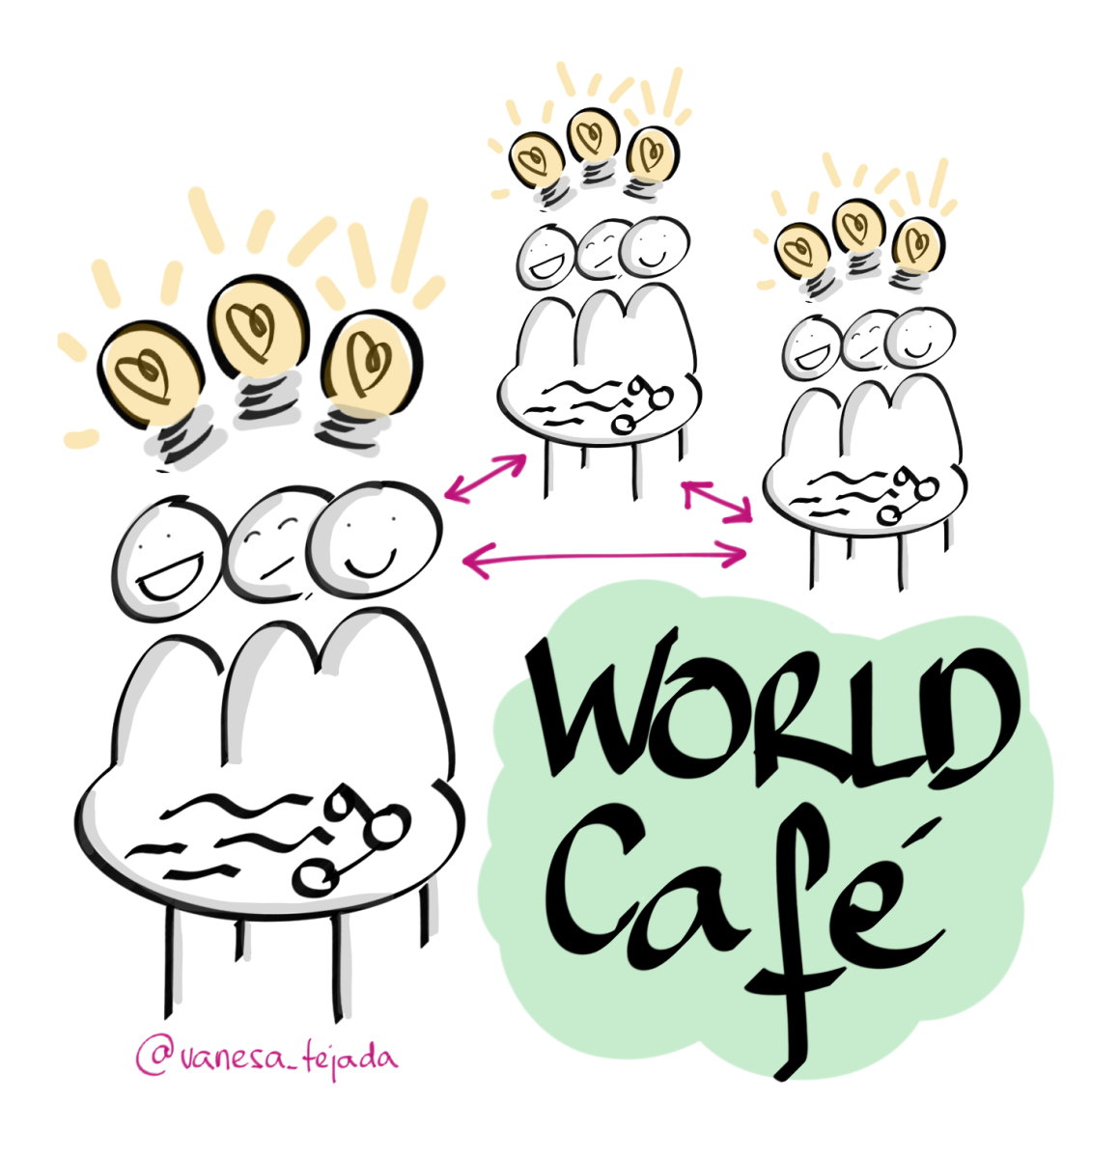
Des référentiels communs
World café
2 personnes par salle
Écrire:
Les grands sujets abordés dans ce référentiel
Vos découvertes
Développer un argumentaire pour que la RSG s’y réfère
Notes:
Intentions pédagogiques:
Que les Agents connaissent les Référentiels connus et reconnus existants.
Que les Agents voient l’importance de continuer à utiliser ces référentiels dans le cadre de leur accompagnement.
Mise en contexte: connaître les référentiels et leur contenu utiles au travail de la RSG + l’importance de les utiliser
Présentation déroulement de l’activité de réflexion World café:
en équipe de 2, un référentiel par équipe
écrire à la table sur une grande feuille, découpée préalablement en 3 (sujets, découvertes, arguments):
Les grands sujets abordés dans ce Référentiel
Vos découvertes, s’il y en a
Arguments pour que les RSG s’y référent et utilisent le référentiel
Vous avez 15 minutes?
À mon signal, vous changez de table et refaite l’exercice avec le référentiel qui s’y trouve, en complétant ce qui est déjà écrit sur la table (peut se faire aussi en zoom dans les salles, l’animateur distribue les participantes dans le nombre de salles)
Les référentiels connus possibles à utiliser:
Programme éducatif Accueillir la petite enfance, version 2019
Guide sur les pratiques et attitudes inappropriées

Slide 19
Des référentiels communs
« Speed explaining »
Comment expliquer et éveiller la curiosité de la RSG?
Notes:
Intentions pédagogiques:
Que les Agents voient l’importance de continuer à utiliser ces référentiels dans le cadre de leur accompagnement.
Que les Agents développent l’habileté de faire connaître et de favoriser l’utilisation des Référentiels par les RSG ?
Temps: environ 30 min
Présentation de l’activité speed explaining
En salle: 2 personnes/salle ou équipe. Chaque participant présente un référentiel à l’autre personne et vice versa. Faire quelques tours (en fonction du temps et énergie du groupe)
Animatrice dit: Comment pourriez-vous expliquer et éveiller la curiosité d’une RSG pour ce référentiel?
Retour en plénière sur expérience et constats qui ressortent

Slide 20
Des référentiels communs
Portrait des Lois et Règlements
C.C.Q.
LSGEE
RSGEE
RCR
AUTRES LOIS/RÈGLEMENTS
CPE/BC
CHARTE
LPRPSP
RSG
LPJ
Notes:
VIDÉO Patricia
Intention pédagogique:
Que les Agents connaissent les Référentiels connus et reconnus existants.
Exposé magistral:
Tour d’horizon et explications concernant les référentiels touchant le droit de l’enfance ou les BC.
Répondre à quelques questions d’éclaircissement
MAIS TOUT NE PEUT ÊTRE PRÉVU, RÉGI ET CODIFIÉ!!!
Ainsi, le CPE-BC doit exercer une certaine DISCRÉTION quand il intervient auprès d’une RSG:
Bon jugement;
Analyse objective des situations;
Se baser sur de la documentation fiable et pertinente.
AVOCAT Loi des services de garde + règlement
LPJ: Art. 32 (c’est le DPJ et les membres de son personnel qu’il autorise à cette fin qui décident si le signalement doit être retenu);
Art 35.4 (communication d’un renseignement au DPJ).
Charte: sauvegarde de sa dignité, de son honneur et de sa réputation
Respect de sa vie privée
Droit à la jouissance paisible et à la libre disposition de ses biens
Les libertés et droits fondamentaux s'exercent dans le respect des valeurs démocratiques, de l'ordre public et du
bien-être général des citoyens du Québec. La loi peut, à cet égard, en fixer la portée et en aménager l'exercice
Code civil Art. 3 (Droit à la réputation et à la vie privée);
Articles 32 et 33 (Respect des droits de l’enfant);
Articles 35 à 40 (Respect de la réputation et de la vie privée. À lire en corrélation avec la LPRPSP).
LPRPSP: Protection des renseignements: analyse plus loin
RSG + BC doivent respecter les Lois et les règlements

Slide 21
Des référentiels communs
Les sources du droit - Formelles
1^{O} CONSTITUTION
2^{O} LOIS (LÉGISLATION)
3^{O} RÈGLEMENTS (RÉGLEMENTATION)
4^{O} JURISPRUDENCE
Notes:
VIDÉO Patricia
Intentions pédagogiques:
Que les Agents connaissent les Référentiels connus et reconnus existants.
Que les Agents du BC développent un vocabulaire commun
La Constitution :
Ensemble des règles juridiques qui régissent l’organisation et le fonctionnement des institutions les plus importantes de l’État ainsi que leurs rapports avec les citoyens. Elle sépare les pouvoirs entre le gouvernement fédéral et les provinces.
EX: Charte canadienne des droits et libertés Canada , Charte des droits et libertés de la personne Québec
La loi :
Acte législatif écrit qui émane de l’État (législateur) selon les compétences dévolues par la constitution.
Pouvoir législatif qui effectue les lois
Fonctionnement – gazette officielle publication et par la suite – assemblée nationale
Apprenez-en plus sur les sites suivants: Éducaloi Assemblée nationale
Le règlement :
Norme générale et impersonnelle, écrite et édictée par une autorité désignée par la loi. Assure l’application pratique de la loi habilitante.
Avis de 45 jours – pas besoin d’aller à l’assemblée
La jurisprudence :
Décisions rendues par les différents tribunaux.
COUTUME – règle de droit non écrite

Slide 22
Des référentiels communs
Les sources du droit - Informelles
La doctrine :
Ouvrages, opinions, théories rédigées par des auteurs du domaine juridique; outil d’interprétation
Les directives ministérielles ou instructions
émises par le Ministre
lignes directrices
soutien pour mieux exercer des fonctions
Les différends (MFA/RSG)
Les guides et collègues
Notes:
VIDÉO Patricia
Intentions pédagogiques:
Que les Agents connaissent les Référentiels connus et reconnus existants.
Que les Agents du BC développent un vocabulaire commun
Doctrine: ensemble de références utiles pour interpréter les lois (ouvrages, opinions et théories dans lesquels les auteurs du domaine juridique expliquent et interprètent le droit). Elle n’est pas une source de droit en soi,
MISE EN GARDE SUR LES SOURCES INTERNET
La crédibilité d’une opinion juridique dépendra à tout coup de l’auteur qui l’a rédigée et de la source d’où elle provient. En général, les auteurs crédibles publient leurs écrits dans des ouvrages de référence ou sur des supports qui sont reconnus par la communauté juridique et diffusés par des éditeurs spécialisés. Ainsi, il faut se méfier des commentaires juridiques provenant de sources Internet qui sont difficiles à valider. Voir à ce propos : H. REID, op.cit., note 2, p. 196-197.
Les différends du MF:
Interprétation du règlement par le Ministère
Processus établi dans la cadre de l’entente collective des RSG:
Aucun pouvoir décisionnel ni de précédent à l’extérieur du réseau;

Slide 23
Des référentiels communs des services de garde éducatifs à l’enfance qu’en faire?
Autres législations
Instructions
Directives
Loi
Règlements
Notes:
Intentions pédagogiques:
Que les Agents voient l’importance de continuer à utiliser ces référentiels dans le cadre de leur accompagnement.
Que les Agents développent l’habileté de faire connaître et de favoriser l’utilisation des Référentiels par les RSG ?
Speed explaining
Discussion en petit groupe (par appellation d’emploi)
Important: avoir sélectionné des articles de Loi au préalable
Comment ce Référentiel, ces Loi et règlements spécifiques (articles sélectionnés) peuvent vous soutenir dans le cadre de votre travail ? (ex. : l’article 1 santé, sécurité et bien-être et les actions posées)
Pour chaque article : discussion de l’impact sur les rôles et responsabilités de chacun (BC et RSG)
Comment faire connaître et s’approprier ces référentiels par la RSG?

Slide 24
Des référentiels communs
Comment ces référentiels peuvent vous être utiles dans le cadre de vos fonctions?
En quoi le fait de mieux connaître la Loi et les règlements va vous aider dans votre travail?
Que retenez-vous de ces exercices?
Notes:
Intentions pédagogiques:
Que les Agents voient l’importance de continuer à utiliser ces référentiels dans le cadre de leur accompagnement.
Que les Agents développent l’habileté de faire connaître et de favoriser l’utilisation des Référentiels par les RSG ?
Exercice en salle: diviser en fonction de leur rôle, mixer.
Réflexion en grand groupe:
Comment ces référentiels peuvent vous être utiles dans le cadre de vos fonctions?
Des faits qui sont basés sur des données connues et reconnues de la recherche et de la pratique, sur lesquels les RSG et agentes peuvent s'appuyer pour réfléchir et amener des changements qu’on veut durables dans le temps.
En quoi le fait de mieux connaître la Loi et les règlements va vous aider dans votre travail comme BC ?
Connaitre, référer, discuter, améliorer des pratiques. Expliquer le sens. Permet de faire le pont avec du potentiel soutien technique, administratif ou pédagogique. Créer des liens avec les autres services du BC ou autre au besoin.
Que retenez-vous de ces exercices (constats, découvertes, liens utiles, etc.)

Slide 25
Aperçu du jour 3
Accompagner l’amélioration continue de la qualité des pratiques de la RSG
Accompagner un adulte dans son développement professionnel
Autoréflexion sur vos pratiques d’accompagnement
Plan d’amélioration continue des pratiques
Référentiels utiles dans le cadre de vos fonctions
Notes:
Intention pédagogique:
Donner le goût au personnel de revenir à la deuxième journée de la formation.

Slide 26
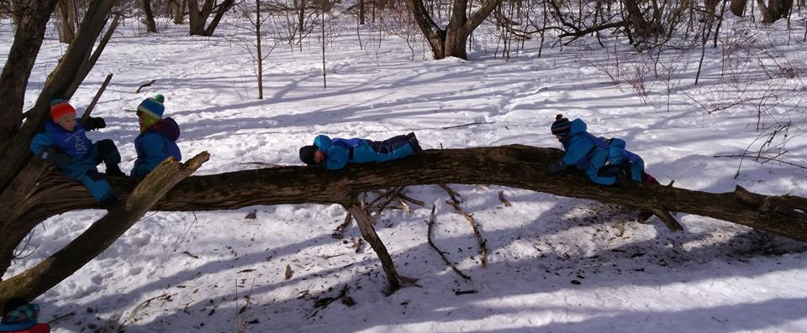
Évaluation
Notes:
Intentions pédagogiques:
Que le personnel BC puisse évaluer la première journée de la formation
Que l’AQCPE connaisse les points forts, les points faibles ainsi que les ajustements à apporter à la formation
Évaluation
Rappeler que c’est un projet pilote et que leur opinion est importante pour ajuster la formation et la rendre la plus utile possible pour chacun des milieux BC
Échange
Évaluation écrite pour tous

Slide 27
Une dernière question avant de partir?

Slide 28
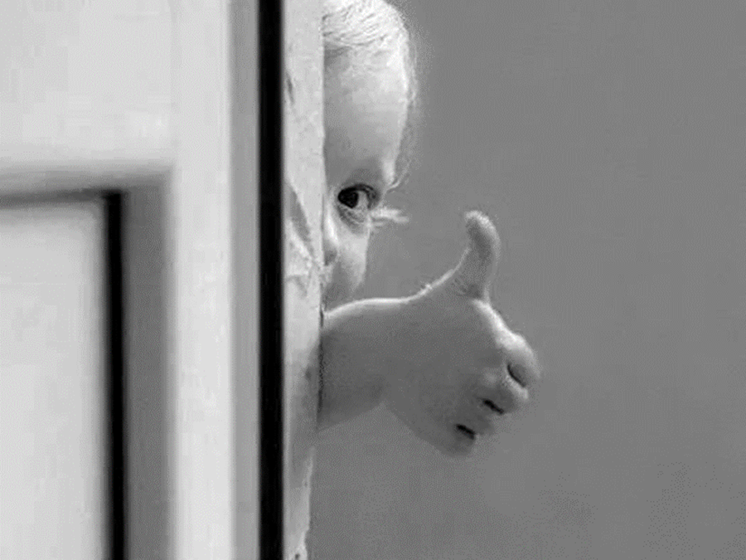
Merci !

